Slide 1

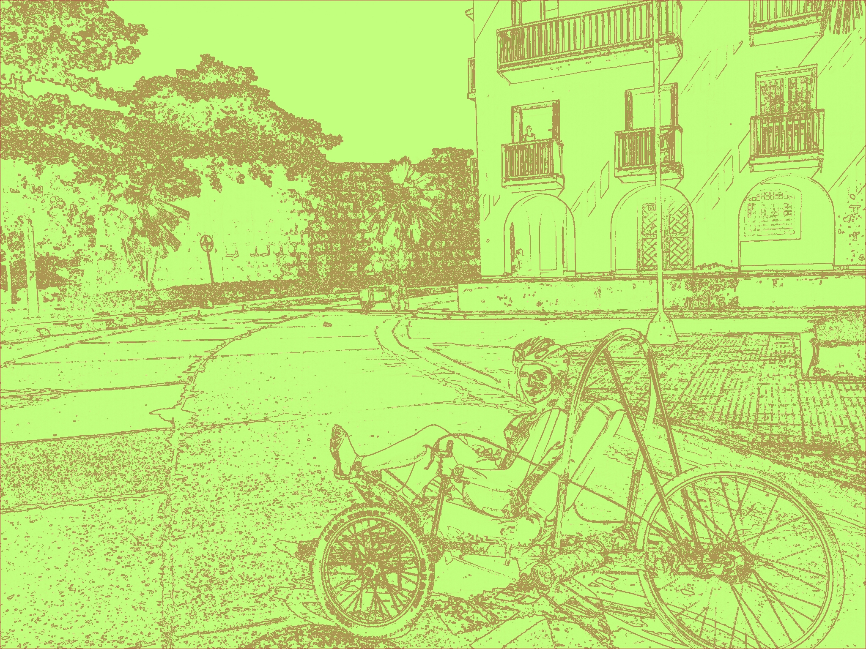

VTH
VEHÍCULO DE TRACCIÓN HUMANA
CON ASISTENCIA ELÉCTRICA
Asistencia eléctrica
Sistema de Transmisión
Materiales de Construcción
Impacto Ambiental
Ergonomía
Alternador sera el mecanismo para transformar la energia del pedaleo en electrica
Transmisión por Correa
Materiales Ligeros
Aluminio
Fibra de Carbono
Comodidad para diferentes estaturas
Cero Emisiones
No requiere lubricación
Posición más Optima de Pedaleo
[2]
[1]
[1]
[2]
VTH
Integrantes
Matheo López Pachón – Ingeniería Mecánica
Leonardo Andrés Lozano Campo - Ingeniería Mecánica
David Ricardo Martínez Hernández – Ingeniería Electrónica
Gustavo Adolfo Pinchao Chalaca – Ingeniería Electrónica
Yineth Andrea Salinas Beltrán – Ingeniería Química
Oscar Andrés Urbano Vallejo – Ingeniería Química
Imágenes
[1]http://static.amarillasinternet.com/pictures/400000_500000/410000_420000/412000_413000/412300_412400/412301/banners/412301.jpg
[2] http://forum.julmtb.com/download/file.php?id=14751
Profesor
Ing, Fernando José Rodríguez, Msc.

